Slide 1
ИСПОЛНЕНИЕ БЮДЖЕТА
ОДИНЦОВСКОГО МУНИЦИПАЛЬНОГО РАЙОНА
МОСКОВСКОЙ ОБЛАСТИ за 2018 год
Докладчик: Тарасова Людмила Владимировна

Slide 2
Основные параметры исполнения консолидированного бюджета Одинцовского муниципального района за 2018 год
млн.руб.
Консолидированный бюджет
Внутренние
обороты 1 495
Бюджет района
Бюджеты поселений
2017 год
2018 год
2018 год
2018 год
Доходы
Расходы
Дефицит
Профицит

Slide 3
Динамика роста доходов консолидированного бюджета Одинцовского муниципального района за 2014-2018 годы
Рост в 1,4 раза или на 5 193 млн.руб
млн.руб.
19 986
17 763
14 793
15 239
15 015
26,6%
2014
2015
2016
2017
2018
Налоговые и неналоговые доходы
Безвозмездные поступления

Slide 4
Динамика роста расходов консолидированного бюджета Одинцовского муниципального района за 2014-2018 годы
млн.руб.
Рост в 1,5 раза или на 6 415 млн.руб
20 046
18 299
17 830
15 593
13 631
2014
2015
2016
2017
2018
Собственные средства бюджета
Средства бюджетов других уровней

Slide 5
Исполнение консолидированного бюджета Одинцовского муниципального района по доходам за 2018 год
Консолидированный
бюджет района
млн.руб.
101,3%
Внутренние обороты
План 1 513
Факт 1 495
19 732
19 986
Бюджет
района
99,9%
13 919
13 900
Бюджеты
поселений
103,5%
7 326
7 581
план
факт
план
факт
план
факт
Налоговые и неналоговые доходы
Безвозмездные поступления

Slide 6
Исполнение консолидированного бюджета Одинцовского муниципального района в 2018 году по расходам
Консолидированный
бюджет района
млн.руб.
96,8%
Внутренние обороты
План 1 513
Факт 1 495
Бюджет
района
97,6%
Бюджеты
поселений
96,0%
план
факт
план
факт
план
факт

Slide 7
Исполнение доходов и расходов бюджета Одинцовского муниципального района в 2018 году по источникам
Исполнено
99,9%
Исполнено
97,6%
млн.руб.
13 919
13 900
14 058
13 716
64,6%
65,8%
3,0%
34,2%
32,4%
план
факт
план
факт
Налоговые и неналоговые доходы
Расходы за счет собственных средств
Безвозмездные поступления, их них
Расходы за счет средств других уровней
Безвозмездные поступления от бюджетов других уровней
Иные безвозмездные поступления, доходы от возврата остатков
субсидий, субвенций и иных МБТ, возврат остатков

Slide 8
Исполнение бюджета Одинцовского муниципального
района по отдельным доходным источникам за 2018 год
млн.руб.
 | Уточненный план 2018 | Факт 2018 | Отклонение | % исполнения
ВСЕГО налоговые и неналоговые доходы, в том числе | 4 352 | 4 507 | 155 | 104
1. Налоговые доходы, из них | 2 761 | 2 889 | 128 | 105
- налог на доходы физических лиц | 1 297 | 1 399 | 102 | 108
- налоги на совокупный доход | 1 359 | 1 378 | 19 | 101
- государственная пошлина | 72 | 79 | 7 | 110
- иные налоговые доходы | 33 | 33 | - | 100
2. Неналоговые доходы, из них | 1 591 | 1 618 | 27 | 102
- доходы от использования имущества, в том числе | 949 | 955 | 6 | 101
* доходы от сдачи в аренду земельных участков | 634 | 612 | -22 | 97
* доходы от сдачи в аренду муниципального имущества | 154 | 163 | 9 | 106
* доходы от установки рекламных конструкций | 155 | 167 | 12 | 108
- доходы от продажи материальных и нематериальных активов, в том числе: | 468 | 473 | 5 | 101
* доходы от реализации имущества | 346 | 355 | 9 | 103
* доходы от продажи земельных участков и платы за увеличение площади земельных участков | 121 | 117 | -4 | 97
-иные неналоговые доходы | 174 | 190 | 16 | 109

Slide 9
Структура налоговых и неналоговых доходов бюджета Одинцовского муниципального района за 2018 год
млн.руб.
Налог на доходы физических лиц | 31,0% | 1 399
Налоги на совокупный доход | 30,6% | 1 378
Арендная плата за землю | 13,6% | 612
Доходы от продажи материальных и нематериальных активов | 10,5% | 473
Доходы от сдачи в аренду имущества (аренда помещений) | 3,6% | 163
Плата за право, установку и эксплуатацию рекламной конструкции | 3,7% | 167
Иные доходы | 7,0% | 315
ИТОГО | 100% | 4 507

Slide 10
Структура безвозмездных поступлений в бюджет Одинцовского муниципального района в 2018 году
Безвозмездные поступления
План 9 567
Факт 9 393
млн.руб.
От бюджетов других уровней
Прочие безвозмездные поступления
Доходы от возврата остатков субсидий, субвенций и иных МБТ, возврат остатков
План 9 148
Факт 8 974
План 459
Факт 459
План ˮ -ˮ40
Факт ˮ -ˮ40
Субсидии
Субвенции
Иные
МБТ
План 1 822 Факт 1 797
План 5 334
Факт 5 202
План 1 992
Факт 1 975

Slide 11
Исполнение бюджета Одинцовского муниципального района за 2018 год
млн.руб.
(0,4%)

Slide 12
Структура расходов бюджета Одинцовского муниципального района за 2018 год
млн.руб.
Образование | 63,1% | 8 650
Культура, кинематография | 9,6% | 1 317
Общегосударственные вопросы и охрана окружающей среды | 9,5% | 1 302
Национальная экономика | 5,9% | 810
Жилищно-коммунальное хозяйство | 4,5% | 617
Физическая культура и спорт | 4,0% | 545
Социальная политика | 1,8% | 240
Национальная оборона, национальная безопасность и правоохранительная деятельность | 0,6% | 83
Обслуживание муниципального долга | 0,5% | 63
Здравоохранение | 0,3% | 47
Средства массовой информации | 0,3% | 42
Всего | 100% | 13 716

Slide 13
Исполнение расходов бюджета Одинцовского муниципального района в разрезе муниципальных программ за 2018 год
Наименование | План | Факт | % исполнения
Развитие образования | 8 042,4 | 7 832,3 | 97,4
Развитие культуры | 1 649,9 | 1 624,9 | 98,5
Молодежь | 10,0 | 10,0 | 100
Физическая культура и спорт | 546,9 | 544,8 | 99,6
Управление муниципальными финансами | 349,9 | 344,8 | 98,5
Снижение администр. барьеров | 313,7 | 298,3 | 95,1
Развитие земельно-имущественного комплекса | 113,6 | 112,1 | 98,6
Развитие инженерной инфраструктуры и энергоэффективности | 556,3 | 555,3 | 99,8
Охрана окружающей среды | 10,9 | 5,7 | 52,4
Предпринимательство | 78,7 | 77,2 | 98,1
Развитие дорожно-транспортной системы | 815 | 791,4 | 97,1
Жилище | 446,6 | 442,9 | 99,2
Безопасность | 68,7 | 67,5 | 98,3
Муниципальное управление | 928,2 | 904,5 | 97,4
Сельское хозяйство | 8,2 | 8,1 | 99,7
Формирование современной городской среды | 49,5 | 43,1 | 87,0
В С Е Г О | 13 988,5 | 13 662,9 | 97,7
млн.руб.

Slide 14
71 муниципальное учреждение дошкольного образования
2 503,2 млн. руб.
50 муниципальных общеобразовательных учреждений
3 976,0 млн. руб.
«Развитие образования
в Одинцовском муниципальном районе Московской области»
7 832,3 млн. руб.
3 муниципальных учреждения дополнительного образования
75,7 млн. руб.
Муниципальная программа
3 муниципальных прочих учреждения 71,2 млн. руб
Обеспечение деятельности Управления образования
68,2 млн. руб.
Выплата компенсации родительской платы за присмотр и уход
87,1 млн. руб.
Организация отдыха, оздоровления и занятости детей
26,6 млн. руб.
Строительство и капитальный ремонт
образовательных учреждений
646,3 млн. руб.
Субсидии частным образовательным организациям
364,8 млн. руб.
Обеспечение переданных государственных полномочий в сфере образования и организации деятельности комиссий по делам несовершеннолетних и защите их прав 13,2 млн. руб.
13

Slide 15
Расходы бюджета района на реализацию муниципальной программы «Развитие образования
в Одинцовском муниципальном районе» в 2018 году
млн.руб.
8 042
7 832
Удельный вес
73%
4%
23%
План
Факт
средства вышестоящих бюджетов
Исполнение 98%
средства бюджета района
Исполнение 97%
средства бюджетов поселений
Исполнение 96%
14

Slide 16
Благоустройство и создание парков
1 230,6 млн.руб
Содержание 9 музыкальных школ и школ искусств 302,2 млн. руб.
«Развитие культуры
в Одинцовском муниципальном районе Московской области»
1 624,9 млн. руб.
Мероприятия в сфере культуры
34,6 млн. руб.
Муниципальная программа
Приобретение оборудования
3,3 млн.руб.
На проведение текущего ремонта
3,9 млн.руб.
Расходы на МБУ «Культурно-спортивный центр Одинцовского муниципального района»
28,6 млн. руб.
Обеспечение деятельности Комитета по делам культуры, туризму и молодежной политике
18,1 млн. руб.
Межбюджетные трансферты на районные полномочия по содержанию сельских библиотек
3,6 млн. руб.

Slide 17
Расходы бюджета на реализацию муниципальной программы «Развитие культуры в Одинцовском муниципальном районе» в 2018 году
1 650
1 625
млн.руб.
Удельный вес
70%
1%
14
29%
План
Факт
средства вышестоящих бюджетов
Исполнение 97%
средства бюджета района
Исполнение 99%
средства бюджетов поселений
Исполнение 82%

Slide 18
Содержание 9 спортивных школ 457,9 млн. руб.
«Физическая культура и спорт в Одинцовском муниципальном районе Московской области»
544,8 млн. руб.
Содержание МКУС ФОКСИ «Одинец» 12,1 млн. руб.
Муниципальная программа
Мероприятия в сфере физической культуры
и спорта 14,6 млн. руб.
Обеспечение доступности занятий инвалидов и маломобильных групп населения 3,1 млн. руб.
Мероприятия по реализации ВФСК «Готов к
труду и обороне» (ГТО)
1,9 млн. руб.
Обеспечение деятельности Комитета физической культуры и спорта 14,5 млн. руб.
Ремонтные работы и приобретение оборудования (стадион МБУС СШ Старый городок» 35 млн. руб. и СШ Горки X 5,7 млн. руб.
17

Slide 19
Средняя заработная плата педагогических работников муниципальных учреждений общего образования Одинцовского муниципального района в 2017-2018 годах
тыс.руб.
Превышение Указного показателя
2017 год – 22%
2018 год – 21%
Повышение
на 6,2 тыс.руб. или 11,1%
Повышение
на 5,4 тыс.руб. или 11,7%
2017
2018
2017
2018
Средняя зарплата
в Московской области (Указной показатель)
Средняя зарплата педагогических
работников школ
в Одинцовском муниципальном районе

Slide 20
Средняя заработная плата педагогических работников муниципальных учреждений дошкольного образования Одинцовского муниципального района в 2017-2018 годах
тыс.руб.
Превышение Указного показателя
2017 год – 1%
2018 год – 7%
Повышение
на 6,8 тыс.руб. или 15,3%
Повышение
на 4,0 тыс.руб. или 9,1%
2017
2018
2017
2018
Средняя зарплата в сфере общего образования Московской области (Указной показатель)
Средняя зарплата
педагогических работников детских садов
в Одинцовском муниципальном районе

Slide 21
Средняя заработная плата педагогических работников муниципальных учреждений дополнительного образования Одинцовского муниципального района
в 2017-2018 годах
тыс.руб.
Превышение Указного показателя
2017 год – 5%
2018 год – 8%
Повышение
на 6,0 тыс.руб. или 11,1%
Повышение
на 4,2 тыс.руб. или 8,2%
2017
2018
2017
2018
Средняя зарплата педагогических работников школ в Московской области
(Указной показатель)
Средняя зарплата педагогических работников дополнительного образования
в Одинцовском муниципальном районе

Slide 22
Средняя заработная плата муниципальных учреждений культуры (КСЦ) Одинцовского муниципального района
в 2017-2018 годах
тыс.руб.
Повышение
на 10,1 тыс.руб. или 24,9%
Невыполнение Указного показателя в 2017 году:
-3%
Превышение Указного показателя в 2018 году: 10%
Повышение
на 4,4 тыс.руб. или 10,6%
2017
2018
2017
2018
Средняя зарплата в Московской области от трудовой деятельности
(Указной показатель)
Средняя зарплата работников культуры
в Одинцовском муниципальном районе

Slide 23
Расходы бюджета Одинцовского муниципального района на 1 обучающегося в образовательных организациях (без расходов капитального характера, строек и обеспечивающих расходов) за 2018 год
млн.руб.
Кол-во организаций, всего
В том числе
Муниципальные
Частные
79
59
12
Расходы на 1 ребёнка
150
Расходы бюджета
(млн. руб.)
Количество
среднегодовое
Расходы на 1 ребёнка в год
(тыс. руб.)
2 631,3
16 300
детей
=
161,4
на 1 ребёнка
÷
4 212,7
41 691
учащийся
=
101,0
на 1 учащегося
÷
383,1
5 511
учащихся
=
69,5
на 1 учащегося
÷
22

Slide 24
Проведение оздоровительной кампании детей в Одинцовском муниципальном районе в 2018 году
Всего расходов 26,6 млн. руб.
2 260 учащихся
Приобретение путёвок в загородные оздоровительные лагеря
19,6 млн. руб.,
в том числе оплата
467 путёвок:
Московская область – 100
Краснодарский край – 110
Крым – 171
Парк «Патриот» – 86
Бригады по ремонту и благоустройству образовательных учреждений
3,5 млн. руб.,
в том числе
44 бригады –
656 учащихся.
Лагеря с дневным пребыванием детей
3,5 млн. руб.,
в том числе
32 оздоровительных лагеря -
1 137 учащихся.
23

Slide 25
Меры социальной поддержки в Одинцовском муниципальной районе в 2018 году
Наименование | Число получателей | Размер поддержки | ВСЕГО (тыс.руб) | в том числе:
 |  |  |  | район | бюджет Московской области | федеральный бюджет
Бесплатное и льготное питание детей льготных категорий в ДОУ и СОШ | 22 274 | 135 / 67,5 руб. в день; 70 руб. в день; 50 руб. в день | 225 586 | 79 134 | 146 452
Обеспечение полноценным питанием беременных женщин, кормящих матерей, а также детей в возрасте до трех лет | 8 022 | в зависимости от обращения | 47 191 |  | 47 191
Ежемесячная выплата одиноким матерям, имеющим детей в возрасте от 1,5 до 6,5 лет, не обеспеченных местом в ДОУ | 36 | 3 000 руб. в месяц | 525 | 525
Обеспечение жильем: детей-сирот и детей, оставшихся без попечения родителей; граждан, уволенных с военной службы | 18+1 | 3 576,5 тыс. руб. в среднем стоимость 1 квартиры; Денежная компенсация стоимости жилья | 68 300 |  | 64 377 | 3 923
Ежемесячная выплата семьям с детьми, получающим субсидию на оплату коммунальных услуг и имеющим доход ниже прожиточного минимума | 236 | 1 000 руб. | 1 143 | 1 143
Субсидия на оплату жилого помещения и коммунальных услуг | 4 281 | 12 923 руб. в среднем в год на 1 семью | 55 323 |  | 55 323
Компенсация расходов льготным категориям граждан района (федеральным и региональным) за приобретенные лекарства | 559 обращений | 16 818 руб. в среднем на 1 обращение | 9 402 | 9 402
Компенсация детям-инвалидам на приобретение низкобелковых продуктов лечебного питания | 1 | 9 322,7 руб. в месяц | 112 | 112
ИТОГО: |  |  | 407 582 | 90 316 | 313 343 | 3 923

Slide 26
Расходы бюджета Одинцовского муниципального района на строительство объектов муниципальной собственности в 2018 году
млн.руб.
Наименование объекта строительства | Адрес строительства | Плановые назначения |  |  |  | Фактически исполнено
 |  | всего | средства федерального и областного бюджетов | средства бюджета района | средства бюджета поселений | всего | средства федерального и областного бюджета | средства бюджета района | средства бюджета поселений
Детское дошкольное учреждение на 400 мест | Одинцовский район, СП Успенское, пос.Горки -10, д.15Б | 482 | 92 | 2 | 388 | 482 | 92 | 2 | 388
Пристройка на 500 мест к МБОУ «Одинцовская гимназия №14» | г. Одинцово, ул.Крылова, д.5 | 2 | - | - | 2 | - | - | - | -
Строительство ДОУ на 1350 мест | г. Одинцово, ул.Чистяковой | 373 | 370 | 3 | - | 373 | 370 | 3 | -
Итого по объектам образования |  | 857 | 462 | 5 | 390 | 855 | 462 | 5 | 388
Магистральная улица общегородского значения, эстакада через железнодорожные пути в районе станции Одинцово | г. Одинцово | 12 | 11,9 | - | 0,1 | 10 | 9,9 | - | 0,1
Реконструкция подъезда на км 4+744 А-106 «Рублево-Успенское шоссе» | Одинцовский район, СП Барвихинское | 24 | 23 | 1 | - | 19 | 18 | 1 | -
Всего |  | 893 | 496,9 | 6 | 390,1 | 884 | 489,9 | 6 | 388,1

Slide 27
Объем муниципального долга бюджета Одинцовского муниципального района за 2018 год
Обслуживание муниципального долга бюджета Одинцовского
муниципального района за 2018 год
млн.руб.
Снижение на 26% или 159 млн.руб.
млн.руб.
План
Факт
63,1
96,5%

Slide 28
Результаты проведённой работы по взысканию задолженности по налоговым и неналоговым платежам в консолидированный бюджет Московской области за 2018 год
+3 638
млн. руб.
Администрация района
Налоговые органы
Служба
судебных приставов
Администрации поселений
Бюджет
Всего взыскано 4 001 млн. руб.
Должник
Детский сад
+363
млн. руб.
=
Комиссия Администрации Одинцовского муниципального района
Бюджет

Slide 29
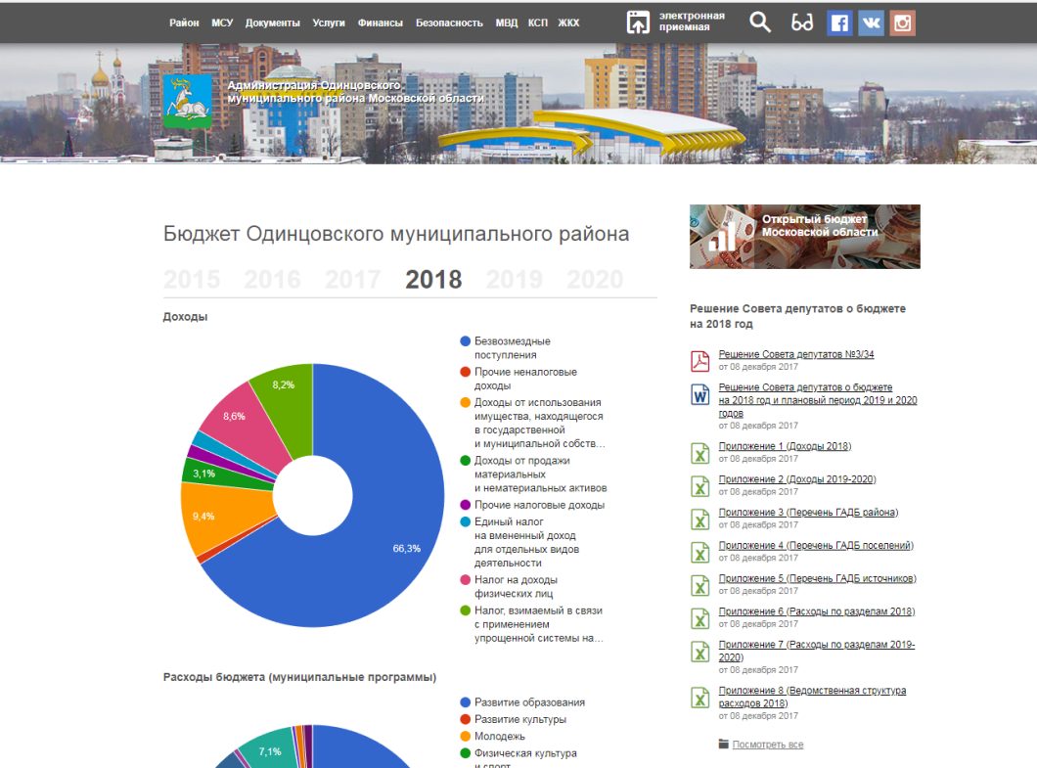
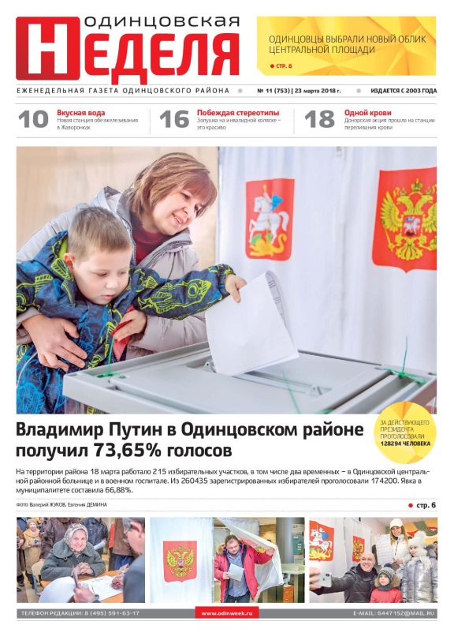
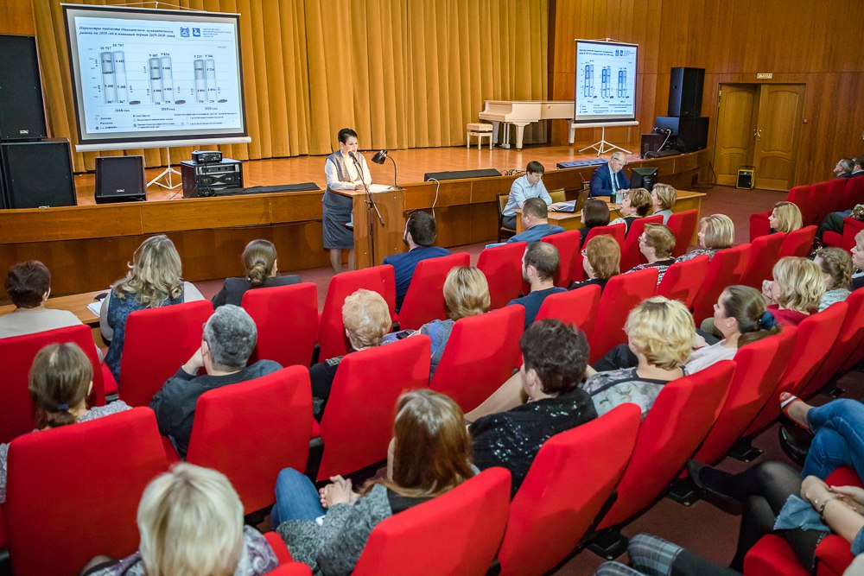
Источники размещения
информации о бюджете
Официальный сайт Администрации Одинцовского муниципального района: www.odin.ru
- Официальное печатное издание: газета «Одинцовская неделя»

Slide 30
Спасибо за внимание!

